Slide 1

数据库系统原理
学习是一种信仰！ IN LEARING WE TRUST

Slide 2
第5章：数据库编程

Slide 3
第5章 数据库编程
存储过程
存储函数

Slide 4
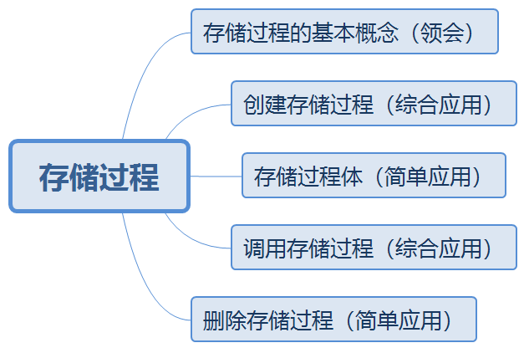
5.1 存储过程
本节知识点：

Slide 5
存储过程
存储过程
5.1.3.1 局部变量
数据库编程
5.1 存储过程
存储函数
创建存储过程
知识点3：存储过程体（简单应用）
使用DECLARE语句声明局部变量
存储过程体
DECLARE var_name[,…] type [DEFAULT value]
调用存储过程
指定局部变量的名称
删除存储过程

Slide 6
存储过程
存储过程
5.1.3.1 局部变量
数据库编程
5.1 存储过程
存储函数
创建存储过程
知识点3：存储过程体（简单应用）
使用DECLARE语句声明局部变量
存储过程体
DECLARE var_name[,…] type [DEFAULT value]
调用存储过程
声明局部变量的数据类型
删除存储过程

Slide 7
存储过程
存储过程
5.1.3.1 局部变量
数据库编程
5.1 存储过程
存储函数
创建存储过程
知识点3：存储过程体（简单应用）
使用DECLARE语句声明局部变量
存储过程体
DECLARE var_name[,…] type [DEFAULT value]
调用存储过程
局部变量指定一个默认值
删除存储过程

Slide 8
存储过程
存储过程
5.1.3.1 局部变量
数据库编程
5.1 存储过程
存储函数
创建存储过程
知识点3：存储过程体（简单应用）
举个栗子：
声明一个整型局部变量cid
存储过程体
DECLARE cid INT(10);
调用存储过程
删除存储过程

Slide 9
存储过程
存储过程
5.1.3.1 局部变量
数据库编程
5.1 存储过程
存储函数
创建存储过程
知识点3：存储过程体（简单应用）
使用DECLARE语句声明局部变量
存储过程体
调用存储过程
删除存储过程

Slide 10
存储过程
存储过程
5.1.3.1 局部变量
数据库编程
5.1 存储过程
存储函数
创建存储过程
知识点3：存储过程体（简单应用）
使用DECLARE语句声明局部变量
存储过程体
1）只能在存储过程体的BEGIN…END语句块中声明；
调用存储过程
删除存储过程

Slide 11
存储过程
存储过程
5.1.3.1 局部变量
数据库编程
5.1 存储过程
存储函数
创建存储过程
知识点3：存储过程体（简单应用）
使用DECLARE语句声明局部变量
存储过程体
1）只能在存储过程体的BEGIN…END语句块中声明；
2）必须在存储过程的开头处声明；
调用存储过程
删除存储过程

Slide 12
存储过程
存储过程
5.1.3.1 局部变量
数据库编程
5.1 存储过程
存储函数
创建存储过程
知识点3：存储过程体（简单应用）
使用DECLARE语句声明局部变量
存储过程体
1）只能在存储过程体的BEGIN…END语句块中声明；
2）必须在存储过程的开头处声明；
3）作用范围仅限于声明它的BEGIN…END语句块；
调用存储过程
删除存储过程

Slide 13
存储过程
存储过程
5.1.3.1 局部变量
数据库编程
5.1 存储过程
存储函数
创建存储过程
知识点3：存储过程体（简单应用）
使用DECLARE语句声明局部变量
存储过程体
1）只能在存储过程体的BEGIN…END语句块中声明；
2）必须在存储过程的开头处声明；
3）作用范围仅限于声明它的BEGIN…END语句块；
4）不同于用户变量
调用存储过程
删除存储过程

Slide 14
存储过程
存储过程
5.1.3.1 局部变量
数据库编程
5.1 存储过程
存储函数
创建存储过程
知识点3：存储过程体（简单应用）
使用DECLARE语句声明局部变量
存储过程体
局部变量与用户变量的区别：
调用存储过程
删除存储过程

Slide 15
存储过程
存储过程
5.1.3.1 局部变量
数据库编程
5.1 存储过程
存储函数
创建存储过程
知识点3：存储过程体（简单应用）
使用DECLARE语句声明局部变量
存储过程体
局部变量与用户变量的区别：
1）局部变量声明时，在其前面没有@符号，并且它只能
被声明它的BEGIN…END语句块中的语句所使用；
调用存储过程
删除存储过程

Slide 16
存储过程
存储过程
5.1.3.1 局部变量
数据库编程
5.1 存储过程
存储函数
创建存储过程
知识点3：存储过程体（简单应用）
使用DECLARE语句声明局部变量
存储过程体
局部变量与用户变量的区别：
1）局部变量声明时，在其前面没有@符号，并且它只能
被声明它的BEGIN…END语句块中的语句所使用；
2）用户变量在声明时，会在其名称前面使用@符号，同
时已声明的用户变量存在于整个会话之中。
调用存储过程
删除存储过程

Slide 17
存储过程
存储过程
5.1.3.2 SET语句
数据库编程
5.1 存储过程
存储函数
创建存储过程
知识点3：存储过程体（简单应用）
使用SET语句为局部变量赋值
存储过程体
SET var_name=expr[,var_name=expr]…
调用存储过程
删除存储过程

Slide 18
存储过程
存储过程
5.1.3.2 SET语句
数据库编程
5.1 存储过程
存储函数
创建存储过程
知识点3：存储过程体（简单应用）
使用SET语句为局部变量赋值
举个栗子：
为局部变量cid赋予一个整数值910.
存储过程体
调用存储过程
SET cid=910;
删除存储过程

Slide 19
存储过程
存储过程
5.1.3.3 SELECT…INTO语句
数据库编程
5.1 存储过程
存储函数
创建存储过程
知识点3：存储过程体（简单应用）
使用SELECT…INTO语句把选定列的值直接存储到局部变量中
存储过程体
SELECT col_name[,…] INTO var_name[,…] table_expr
调用存储过程
指定列名
指定要赋值的变量名
表示SELECT语句中的FROM子句及后面的语法部分
删除存储过程

Slide 20
存储过程
存储过程
5.1.3.4 流程控制语句
数据库编程
5.1 存储过程
存储函数
创建存储过程
知识点3：存储过程体（简单应用）
流程控制语句
1、条件判断语句
IF…THEN …ELSE语句
CASE语句
2、循环语句
WHILE语句
REPEAT语句
LOOP语句
存储过程体
调用存储过程
删除存储过程

Slide 21
存储过程
存储过程
5.1.3.4 流程控制语句
数据库编程
5.1 存储过程
存储函数
创建存储过程
知识点3：存储过程体（简单应用）
流程控制语句
1、条件判断语句
IF…THEN …ELSE语句
CASE语句
2、循环语句
WHILE语句
REPEAT语句
LOOP语句
存储过程体
IF 条件 THEN
表达式1
ELSE
表达式2
END IF;
调用存储过程
删除存储过程

Slide 22
存储过程
存储过程
5.1.3.4 流程控制语句
数据库编程
5.1 存储过程
存储函数
创建存储过程
知识点3：存储过程体（简单应用）
流程控制语句
1、条件判断语句
IF…THEN …ELSE语句
CASE语句
2、循环语句
WHILE语句
REPEAT语句
LOOP语句
存储过程体
WHILE 条件
表达式
END WHILE
调用存储过程
删除存储过程

Slide 23
存储过程
存储过程
5.1.3.4 流程控制语句
数据库编程
5.1 存储过程
存储函数
创建存储过程
知识点3：存储过程体（简单应用）
流程控制语句
1、条件判断语句
IF…THEN …ELSE语句
CASE语句
2、循环语句
WHILE语句
REPEAT语句
LOOP语句
存储过程体
repeat
表达式
END repeat
调用存储过程
删除存储过程

Slide 24
存储过程
存储过程
5.1.3.4 流程控制语句
数据库编程
5.1 存储过程
存储函数
创建存储过程
知识点3：存储过程体（简单应用）
流程控制语句
1、条件判断语句
IF…THEN …ELSE语句
CASE语句
2、循环语句
WHILE语句
REPEAT语句
LOOP语句
存储过程体
loop
表达式
END loop
调用存储过程
删除存储过程

Slide 25
存储过程
存储过程
5.1.3.4 流程控制语句
数据库编程
5.1 存储过程
存储函数
创建存储过程
知识点3：存储过程体（简单应用）
流程控制语句
1、条件判断语句
IF…THEN …ELSE语句
CASE语句
2、循环语句
WHILE语句
REPEAT语句
LOOP语句
存储过程体
ITERATE语句
用于表示退出当前循环
调用存储过程
删除存储过程

Slide 26
存储过程
存储过程
5.1.3.5 游标
数据库编程
5.1 存储过程
存储函数
创建存储过程
知识点3：存储过程体（简单应用）
使用DECLARE CURSOR语句创建游标
存储过程体
DECLARE cursor_name CURSOR FOR select_statement
调用存储过程
指定要创建的游标的名称
删除存储过程

Slide 27
存储过程
存储过程
5.1.3.5 游标
数据库编程
5.1 存储过程
存储函数
创建存储过程
知识点3：存储过程体（简单应用）
使用OPEN语句打开游标
存储过程体
OPEN cursor_name
调用存储过程
指定要打开的游标
删除存储过程

Slide 28
存储过程
存储过程
5.1.3.5 游标
数据库编程
5.1 存储过程
存储函数
创建存储过程
知识点3：存储过程体（简单应用）
使用FETCH…INTO语句读取数据
存储过程体
FETCH cursor_name INTO var_name[,var_name] …
调用存储过程
指定已打开的游标
指定存放数据的变量名
删除存储过程

Slide 29
存储过程
存储过程
5.1.3.5 游标
数据库编程
5.1 存储过程
存储函数
创建存储过程
知识点3：存储过程体（简单应用）
使用CLOSE语句关闭游标
存储过程体
CLOSE cursor_name
调用存储过程
用于要关闭的游标
删除存储过程

Slide 30
5.1 存储过程
本节知识点：

Slide 31
第5章 数据库编程
存储过程
存储函数

Slide 32
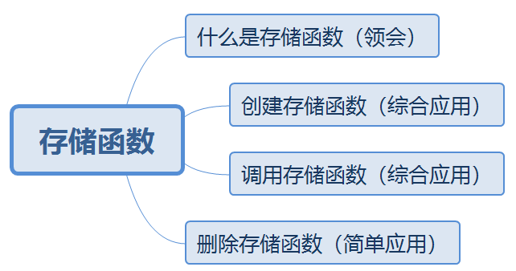
5.2 存储函数
本节知识点：

Slide 33
存储函数
存储过程
5.2.0 零、存储函数
数据库编程
5.2 存储函数
存储函数
知识点1：什么是存储函数
创建存储函数
调用存储函数
存储函数与存储过程一样，是由SQL语句和过程式语句组成的代码片段。
删除存储函数

Slide 34
存储函数
存储过程
5.2.1 创建存储函数
数据库编程
5.2 存储函数
存储函数
知识点2：创建存储函数（综合应用=选择、程序填空）
创建存储函数
使用CREATE FUNCTION语句创建存储函数
调用存储函数
CREATE FUNCTION sp_name([func_parameter[,…]])
RETURNS type
routine_body
指定存储函数的名称
删除存储函数

Slide 35
存储函数
存储过程
5.2.1 创建存储函数
数据库编程
5.2 存储函数
存储函数
知识点2：创建存储函数（综合应用）
创建存储函数
使用CREATE FUNCTION语句创建存储函数
调用存储函数
CREATE FUNCTION sp_name([func_parameter[,…]])
RETURNS type
routine_body
指定存储函数的参数
删除存储函数

Slide 36
存储函数
存储过程
5.2.1 创建存储函数
数据库编程
5.2 存储函数
存储函数
知识点2：创建存储函数（综合应用）
创建存储函数
使用CREATE FUNCTION语句创建存储函数
调用存储函数
CREATE FUNCTION sp_name([func_parameter[,…]])
RETURNS type
routine_body
声明存储函数返回值的数据类型；
type指定返回值的数据类型
删除存储函数

Slide 37
存储函数
存储过程
5.2.1 创建存储函数
数据库编程
5.2 存储函数
存储函数
知识点2：创建存储函数（综合应用）
创建存储函数
使用CREATE FUNCTION语句创建存储函数
调用存储函数
CREATEFUNCTION sp_name([func_parameter[,…]])
RETURNS type
routine_body
删除存储函数
指定存储函数的主体部分，也称为存储函数体

Slide 38
存储函数
存储过程
5.2.1 创建存储函数
数据库编程
5.2 存储函数
存储函数
知识点2：创建存储函数（综合应用）
创建存储函数
使用CREATE FUNCTION语句创建存储函数
调用存储函数
CREATE FUNCTION sp_name([func_parameter[,…]])
RETURNS type
routine_body
删除存储函数
param_name type

Slide 39
存储函数
存储过程
5.2.1 一、创建存储函数
数据库编程
5.2 存储函数
存储函数
知识点2：创建存储函数（综合应用）
Use mysql_test;
DELIMITER $$
CREATE FUNCTION fn_search(cid INT)
RETURNS CHAR(20)
DETERMINISTIC
BEGIN
DECLARE SEX CHAR(20);
SELECT cust_sex INTO SEX FROM customers
WHERE cust_id=cid;
IF SEX IS NULL THEN
RETURN(SELECT’没有该客户’);
ELSE IF SEX=‘F’ THEN
RETURN(SELECT’女’);
ELSE RETURN(SELECT ‘男’);
END IF;
END IF;
END $$
创建存储函数
示例：在数据库mysql_test中创建一个存储函数，要求该函数能根据给定的客户id号返回客户的性别，如果数据库中没有给定的客户id号，则返回“没有该客户”。
调用存储函数
删除存储函数

Slide 40
存储函数
存储过程
5.2.0 零、存储函数
数据库编程
5.2 存储函数
存储函数
知识点1：什么是存储函数（简答题）
创建存储函数
存储函数与存储过程一样，是由SQL语句和过程式语句组成的代码片段。
调用存储函数
存储函数 | 存储过程
删除存储函数

Slide 41
存储函数
存储过程
5.2.0 零、存储函数
数据库编程
5.2 存储函数
存储函数
知识点1：什么是存储函数（简答题）
创建存储函数
存储函数与存储过程一样，是由SQL语句和过程式语句组成的代码片段。
调用存储函数
存储函数 | 存储过程
不能拥有输出参数 | 可以拥有输出参数
删除存储函数

Slide 42
存储函数
存储过程
5.2.0 零、存储函数
数据库编程
5.2 存储函数
存储函数
知识点1：什么是存储函数（简答题）
创建存储函数
存储函数与存储过程一样，是由SQL语句和过程式语句组成的代码片段。
调用存储函数
存储函数 | 存储过程
不能拥有输出参数 | 可以拥有输出参数
必须包含一条RETURN语句 | 不允许包含RETURN语句
删除存储函数

Slide 43
存储函数
存储过程
5.2.0 零、存储函数
数据库编程
5.2 存储函数
存储函数
知识点1：什么是存储函数（简答题）
创建存储函数
存储函数与存储过程一样，是由SQL语句和过程式语句组成的代码片段。
调用存储函数
存储函数 | 存储过程
不能拥有输出参数 | 可以拥有输出参数
必须包含一条RETURN语句 | 不允许包含RETURN语句
可以直接调用存储函数，不需要CALL语句 | 需要CALL语句调用存储过程
删除存储函数

Slide 44
存储函数
存储过程
5.2.2 二、调用存储函数
数据库编程
5.2 存储函数
存储函数
知识点3：调用存储函数（综合应用）
创建存储函数
使用关键字SELECT调用存储函数
调用存储函数
SELECT sp_name([func_parameter[,…]])
删除存储函数

Slide 45
存储函数
存储过程
5.2.3 三、删除存储函数
数据库编程
5.2 存储函数
存储函数
知识点4：删除存储函数（简单应用）
创建存储函数
使用DROP FUNCTION语句删除存储函数
调用存储函数
DROP FUNCTION [IF EXISTS] sp_name
指定要删除的存储函数的名称
删除存储函数

Slide 46
练习题
1、创建存储函数使用的语句是（ ）。 单选题
A:CREATE PROCEDURE
B:DROP PROCEDURE
C:CREATE FUNCTION
D:DROP FUNCTION

Slide 47
练习题
1、创建存储函数使用的语句是（ C ）。 单选题
A:CREATE PROCEDURE
B:DROP PROCEDURE
C:CREATE FUNCTION
D:DROP FUNCTION

Slide 48
练习题
2、写出调用存储函数的语法格式。 简答题

Slide 49
练习题
2、写出调用存储函数的语法格式。 简答题
SELECT sp_name([func_parameter[,…]])

Slide 50
第6章：数据库安全与保护

Slide 51
第6章 数据库安全与保护
数据库完整性
触发器
安全性与访问控制
事务与并发控制

Slide 52
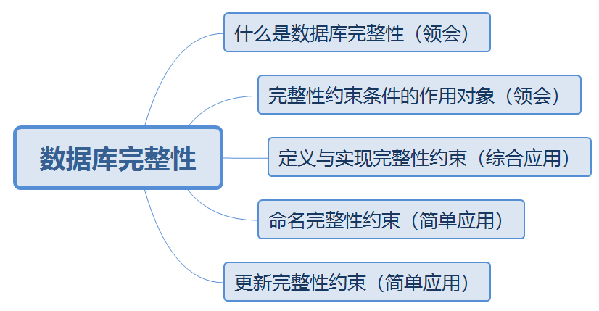
6.1 数据库完整性
本节知识点：

Slide 53

数据库完整性
数据库完整性
6.1.0 数据库完整性
触发器
6.1 数据库完整性
数据库安全与保护
安全性与访问控制
事务与并发控制
知识点1：什么是数据库完整性（选择、填空）
备份与恢复
作用对象
数据库完整性是指数据库中数据的正确性和相容性。
定义与实现
性别：男
年龄：28
身份证：422422199011240088
命名
更新

Slide 54
数据库完整性
数据库完整性
6.1.1 一、完整性约束条件的作用对象
触发器
6.1 数据库完整性
数据库安全与保护
安全性与访问控制
事务与并发控制
知识点2：完整性约束条件的作用对象（简答题）
备份与恢复
作用对象
列级约束 | 包括对列的类型、取值范围、精度等的约束
元组约束 | 指元组中各个字段之间的相互约束
表级约束 | 指若干元组、关系之间的联系的约束
定义与实现
命名
更新

Slide 55
数据库完整性
数据库完整性
6.1.2.0 定义与实现完整性约束
触发器
6.1 数据库完整性
数据库安全与保护
安全性与访问控制
事务与并发控制
知识点3：定义与实现完整性约束（综合应用=选择、填空）
备份与恢复
作用对象
实体完整性
参照完整性
用户定义的完整性
定义与实现
命名
更新

Slide 56

数据库完整性
数据库完整性
6.1.2.1 实体完整性
触发器
6.1 数据库完整性
数据库安全与保护
安全性与访问控制
事务与并发控制
知识点3：定义与实现完整性约束（综合应用=选择、填空）
备份与恢复
作用对象
实体完整性
在MySQL中，实体完整性是通过主键约束和候选键约束实现的。
定义与实现
什么是主键和候选键？
命名
回忆一下
更新

Slide 57
数据库完整性
数据库完整性
6.1.2.1 实体完整性
触发器
6.1 数据库完整性
数据库安全与保护
安全性与访问控制
事务与并发控制
知识点3：定义与实现完整性约束（简答题）
备份与恢复
作用对象
主键列必须遵守的规则
定义与实现
命名
更新

Slide 58
数据库完整性
数据库完整性
6.1.2.1 实体完整性
触发器
6.1 数据库完整性
数据库安全与保护
安全性与访问控制
事务与并发控制
知识点3：定义与实现完整性约束（简答题）
备份与恢复
作用对象
主键列必须遵守的规则
每一个表只能定义一个主键
定义与实现
命名
更新

Slide 59
数据库完整性
数据库完整性
6.1.2.1 实体完整性
触发器
6.1 数据库完整性
数据库安全与保护
安全性与访问控制
事务与并发控制
知识点3：定义与实现完整性约束（简答题）
备份与恢复
作用对象
主键列必须遵守的规则
每一个表只能定义一个主键
定义与实现
主键的值(键值)必须能够唯一标志表中的每一行记录，且不能为NULL
命名
更新

Slide 60
数据库完整性
数据库完整性
6.1.2.1 实体完整性
触发器
6.1 数据库完整性
数据库安全与保护
安全性与访问控制
事务与并发控制
知识点3：定义与实现完整性约束（简答题）
备份与恢复
作用对象
主键列必须遵守的规则
每一个表只能定义一个主键
定义与实现
主键的值(键值)必须能够唯一标志表中的每一行记录，且不能为NULL
命名
复合主键不能包含不必要的多余列
更新

Slide 61
数据库完整性
数据库完整性
6.1.2.1 实体完整性
触发器
6.1 数据库完整性
数据库安全与保护
安全性与访问控制
事务与并发控制
知识点3：定义与实现完整性约束（简答题）
备份与恢复
作用对象
主键列必须遵守的规则
每一个表只能定义一个主键
定义与实现
主键的值(键值)必须能够唯一标志表中的每一行记录，且不能为NULL
命名
复合主键不能包含不必要的多余列
更新
一个列名在复合主键的列表中只能出现一次

Slide 62
数据库完整性
数据库完整性
6.1.2.1 实体完整性
触发器
6.1 数据库完整性
数据库安全与保护
安全性与访问控制
事务与并发控制
知识点3：定义与实现完整性约束（简答题、程序填空）
备份与恢复
作用对象
约束方式 | 语句 | 关键字
主键约束
候选键约束
定义与实现
命名
更新

Slide 63
数据库完整性
数据库完整性
6.1.2.1 实体完整性
触发器
6.1 数据库完整性
数据库安全与保护
安全性与访问控制
事务与并发控制
知识点3：定义与实现完整性约束（简答题、程序填空）
备份与恢复
作用对象
约束方式 | 语句 | 关键字
主键约束 |  | PRIMARY KEY
候选键约束 |  | UNIQUE
定义与实现
命名
更新

Slide 64
数据库完整性
数据库完整性
6.1.2.1 实体完整性
触发器
6.1 数据库完整性
数据库安全与保护
安全性与访问控制
事务与并发控制
知识点3：定义与实现完整性约束（简答题、程序填空）
备份与恢复
作用对象
约束方式 | 语句 | 关键字
主键约束 | CREATE TABLE或ALTER TABLE | PRIMARY KEY
候选键约束 | CREATE TABLE或ALTER TABLE | UNIQUE
定义与实现
命名
更新

Slide 65
数据库完整性
数据库完整性
6.1.2.1 实体完整性
触发器
6.1 数据库完整性
数据库安全与保护
安全性与访问控制
事务与并发控制
知识点3：定义与实现完整性约束（简答题、程序填空）
备份与恢复
作用对象
约束方式 | 语句 | 关键字
主键约束 | CREATE TABLE或ALTER TABLE | PRIMARY KEY
候选键约束 | CREATE TABLE或ALTER TABLE | UNIQUE
定义与实现
命名
更新

Slide 66
数据库完整性
数据库完整性
6.1.2.1 实体完整性
触发器
6.1 数据库完整性
数据库安全与保护
安全性与访问控制
事务与并发控制
知识点3：定义与实现完整性约束（简答题、程序填空）
备份与恢复
作用对象
约束方式 | 语句 | 关键字
主键约束 | CREATE TABLE或ALTER TABLE | PRIMARY KEY
候选键约束 | CREATE TABLE或ALTER TABLE | UNIQUE
定义与实现
命名
更新

Slide 67
数据库完整性
数据库完整性
6.1.2.1 实体完整性
触发器
6.1 数据库完整性
数据库安全与保护
安全性与访问控制
事务与并发控制
知识点3：定义与实现完整性约束（简答题、程序填空）
备份与恢复
作用对象
约束方式 | 区别1 | 区别2
主键约束 |  | PRIMARY KEY
候选键约束 |  | UNIQUE
定义与实现
命名
更新

Slide 68
数据库完整性
数据库完整性
6.1.2.1 实体完整性
触发器
6.1 数据库完整性
数据库安全与保护
安全性与访问控制
事务与并发控制
知识点3：定义与实现完整性约束（简答题、程序填空）
备份与恢复
作用对象
约束方式 | 区别1 | 区别2
主键约束 | 一个表只能创建 一个主键 | PRIMARY KEY
候选键约束 |  | UNIQUE
定义与实现
命名
更新

Slide 69
数据库完整性
数据库完整性
6.1.2.1 实体完整性
触发器
6.1 数据库完整性
数据库安全与保护
安全性与访问控制
事务与并发控制
知识点3：定义与实现完整性约束（简答题、程序填空）
备份与恢复
作用对象
约束方式 | 区别1 | 区别2
主键约束 | 一个表只能创建 一个主键 | PRIMARY KEY
候选键约束 | 可以定义 若干个候选键 | UNIQUE
定义与实现
命名
更新

Slide 70

答 疑 时 间

Slide 71
THANK YOU

